Slide 1
Cercetări privind produsele apicole și valorificarea lor în cosmetică
Autor: Pop Alessandra
Specializare: Biologie
Coordonator științific : Șef lucrări Dr. Zorica Marcela Vosgan

Slide 2
Introducere
Produsele apicole, cum ar fi propolisul, lăptișorul de matcă, mierea, polenul, ceara de albine au o istorie cunoscută la nivel mondial, care erau utilizate în medicină încă din cele mai vechi timpuri, fiind văzute drept o sursă naturală de antioxidanți.
Apicultura are o istorie remarcabilă care este observată de peste 10.000 de ani. Marele Aristotel, a menționat în lucrarea „Istoria mamalia” cât de valoroasă este apicultura și albinele pentru populație.
Din nefericire, în prezent România se confruntă cu probleme grave în ceea ce privește domeniul apiculturii, având în vedere utilizarea excesivă a pesticidelor, sunt dăunătoare pentru albine, diverse insecte, plante, dar și pentru omenire.
Pandemiile, schimbările climatice sunt și ele prevăzute drept o cauză în cadrul apiculturii. România, în anul 2020 a suportat diferite schimbări în perioada pandemiei COVID-19.Însă, apicultura a avut și de câștigat din prisma acesti pandemii, deoarece produsele apicole au ajuns să fie mai apreciate pentru proprietățile antibacteriale.

Slide 3
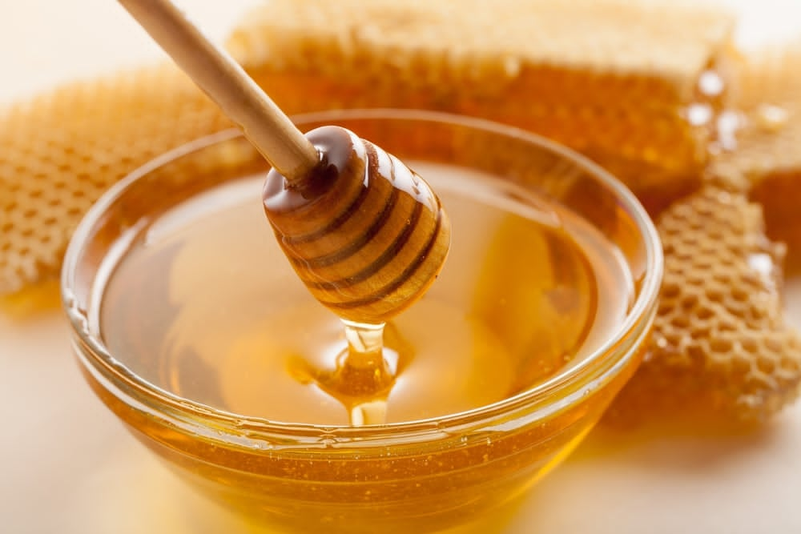
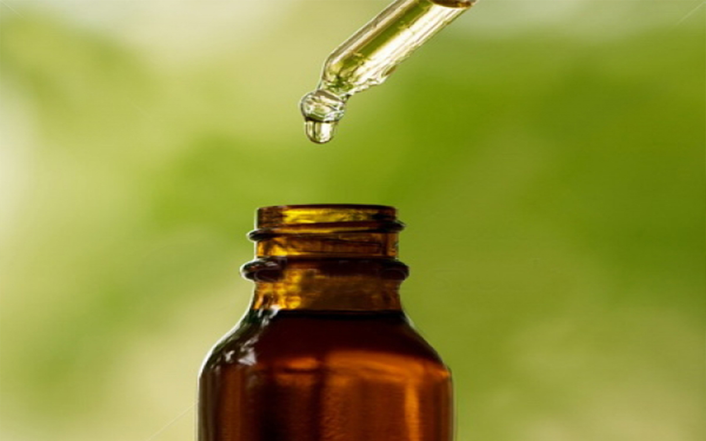
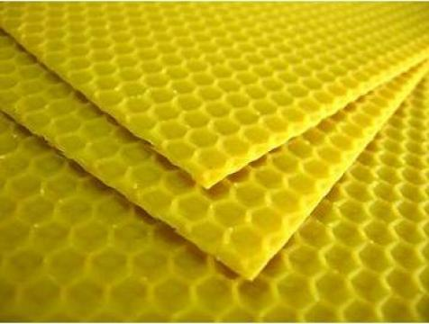
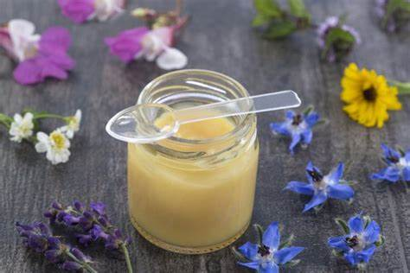
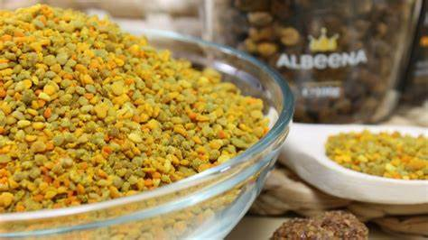
Antibiotice naturale
Propolisul
Utilizat și în dermatologie, propolisul este cunoscut pentru proprietatea antiseptică și pentru tratarea diverselor infecții fungice, streptococice, stafilococice.
S-au realizat studii privind eficiența propolisului în tratarea acneei „Acne vulgaris”. Cutibacterium acnes și Staphylococus epidermidis fiind bacterii prezente în patogeneza acneei vulgare, pot fi stopate de către extractul de propolis.
Mierea
Importanța mierii se datorează proprietății sale inhibatorii, astfel diminuarea bacteriilor și a ciuperciilor de pe ten. Mierea are potențialul de a juca un rol în ingineria și regenerarea țesuturilor datorită capacității sale de a ucide diferite bacterii, reduce inflamațiile, stimulează migrarea fibroblastelor.
Polenul
Extractul din polen poate să ucidă diverse bacterii cum ar fi Staphylococus aureus, Staphylococus epidermidis. Polenul de albine este recunoscut pentru puterea antifungică, antivirală, antibacteriană, antiinflamtorie.
Lăptișorul de matcă
Activitatea antimicrobiană este întălnită într-o concentrație de 20%. Lăptișorul de matcă este utilizat în diverse oduse cosmetice pentru a oferi tenului o hidratare corespunzătoare și are un rol important în vinderecarea problemelor acneeice.
Ceara de albine
Ceara de albine posedă cea mai mică capacitate a activității biologice în comparație cu restul produselor apicole. În cadrul cosmeticelor, ceara de albine conferă pielii o elasticitate remarcabilă.

Slide 4
Scopul studiului
Scopul acestei lucrări este de evidenția proprietățile terapeutice, biostimulatoare, antimicrobiene și curative pe care produsele apicole le posedă, în vederea preparării unor cosmetice.
Obiective:
Testarea efectului mierii și produselor apicole asupra unor tulpini de bacterii izolate de pe ten.
Determinarea încărcăturii microbiene a mierii în combinație cu diferite uleiuri, cum ar fi: ulei de măsline, cocos și tamanu care sunt foarte eficiente pentru tratamentele asupra acneei.
Prepararea unor produse cosmetice cu efect terapeutic.

Slide 5
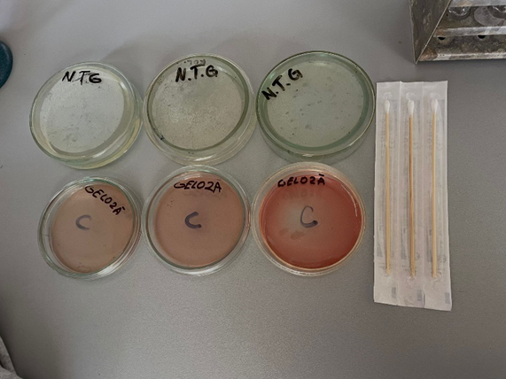
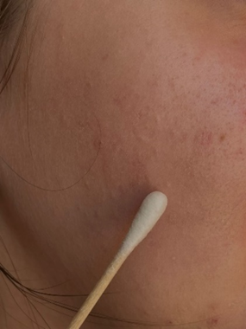
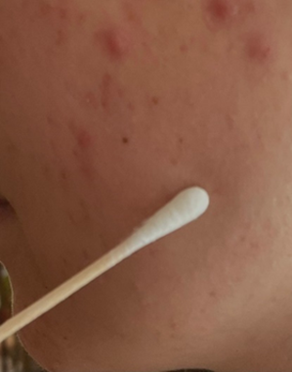
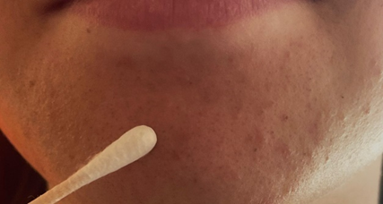
Materiale și metode
Prelevarea probelor din diferite zone ale feței.
Însămânțarea probelor în cutii Petrii pe medii de cultură, precum Nutrient Agar, Champan agar
Medii de cultură cu Nutient Agar și Champan agar.
Probele însămănțate au fost introduse la incubator la o temperatură de 37°C pentru circa 24-48 de ore.

Slide 6
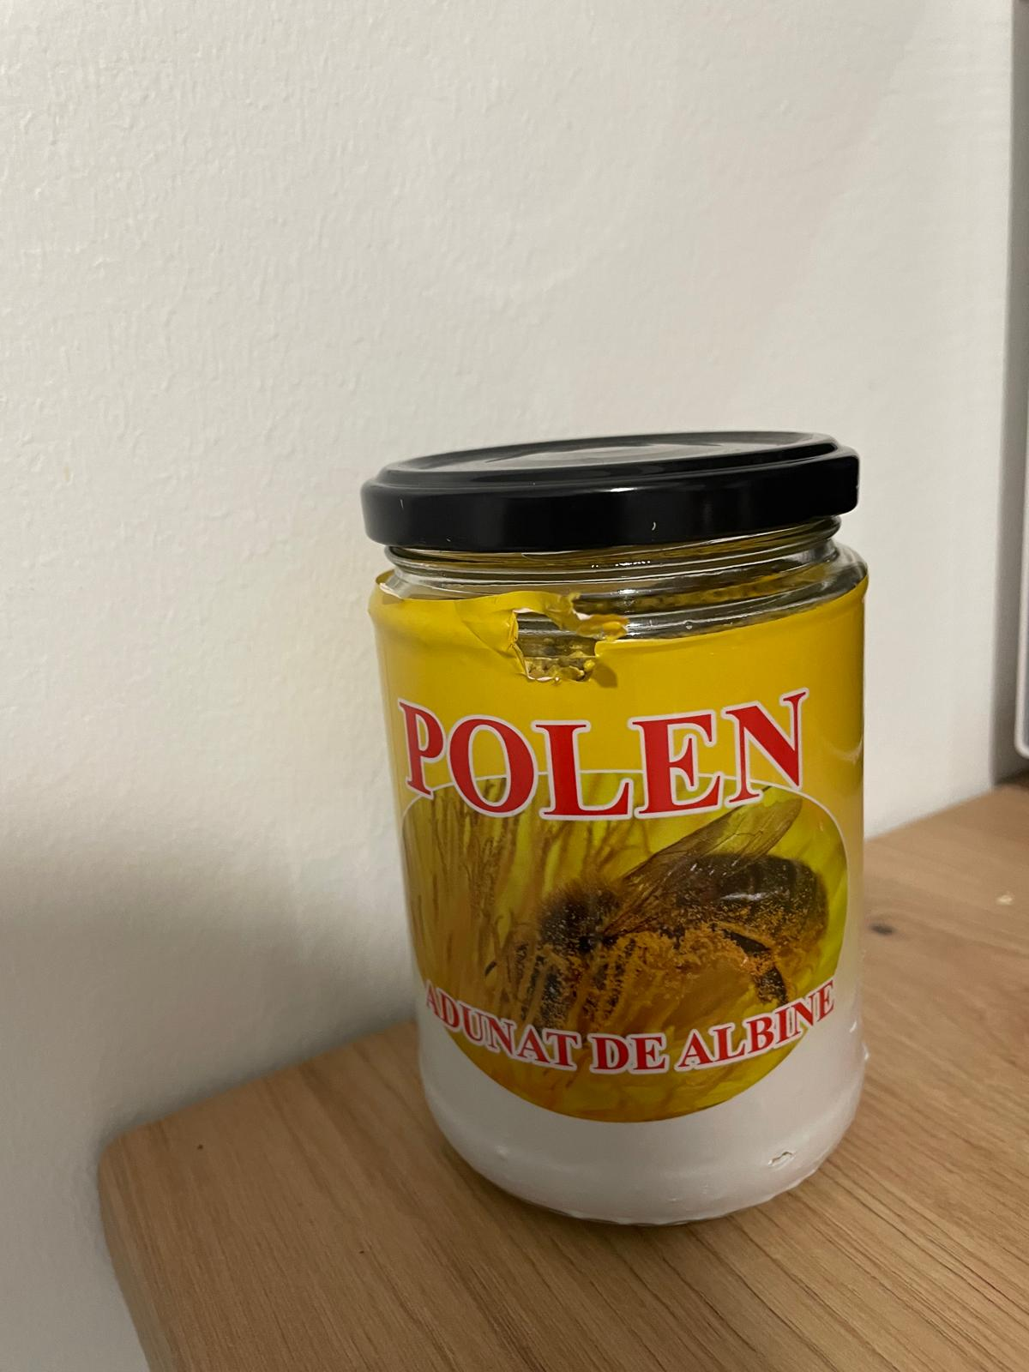
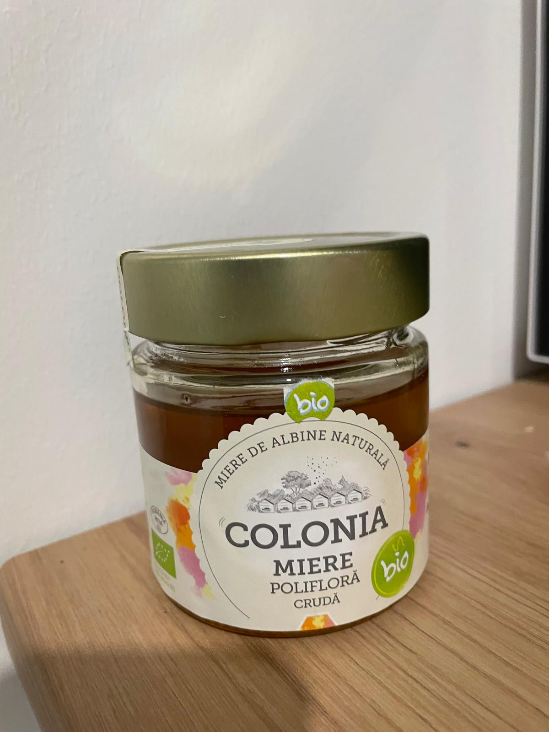
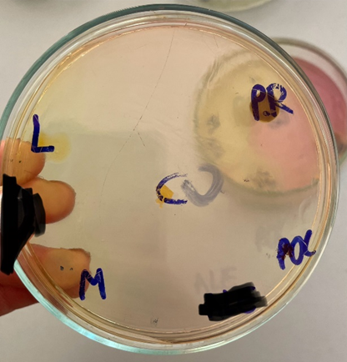
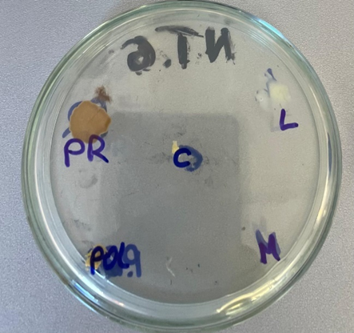
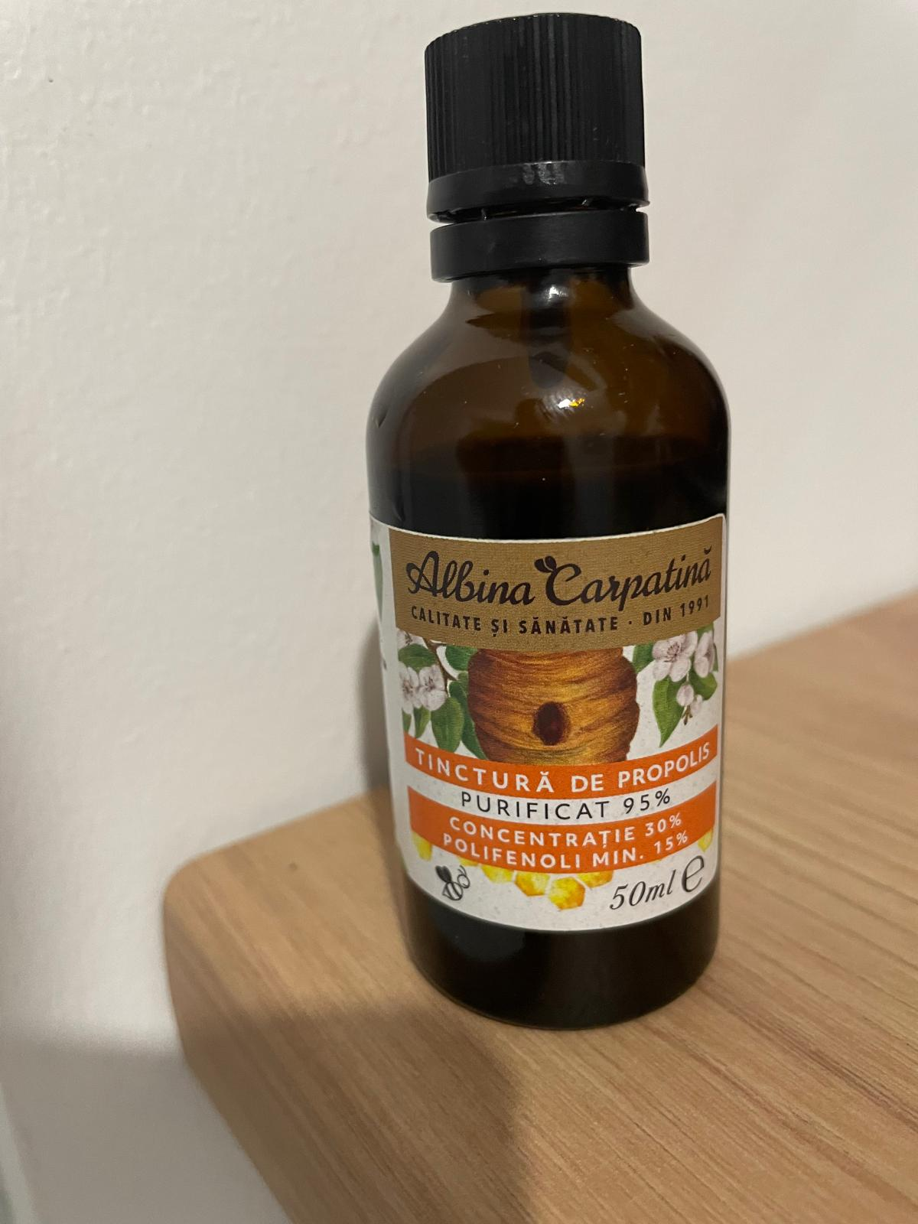
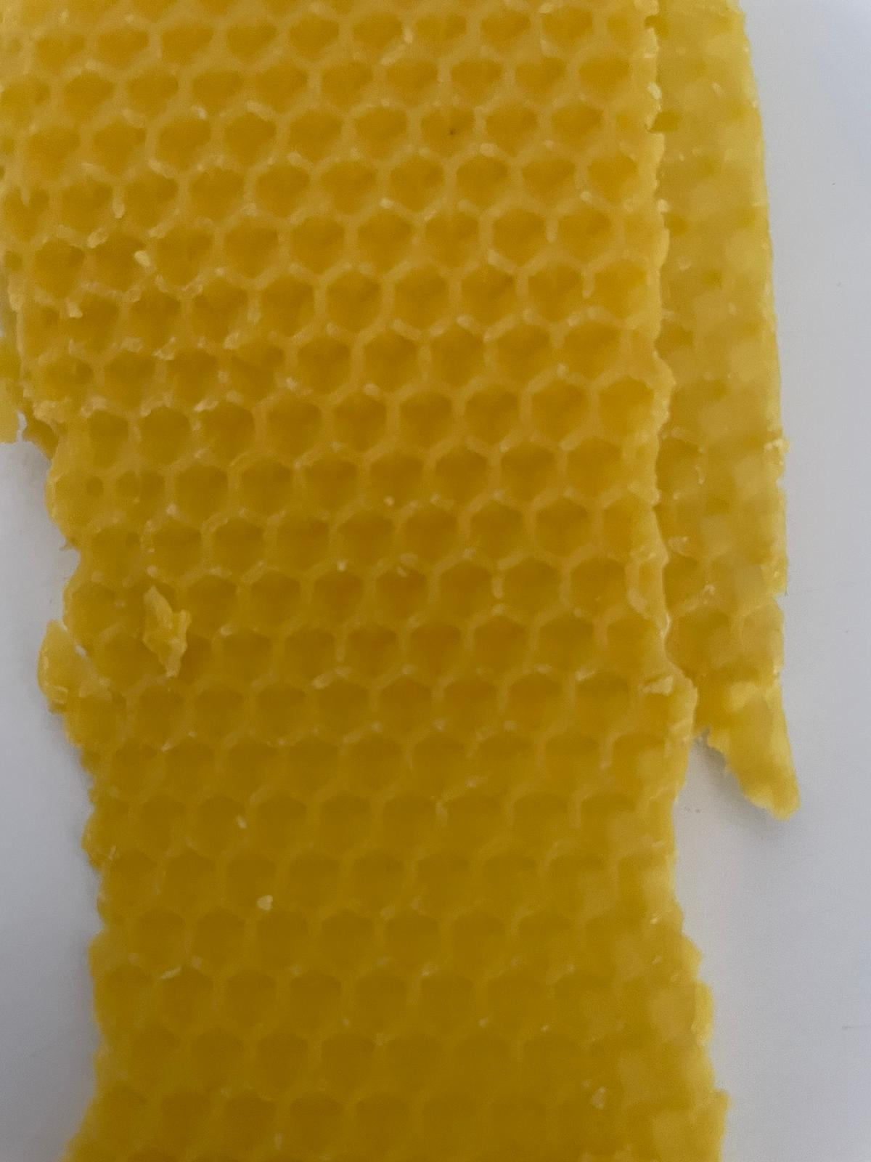
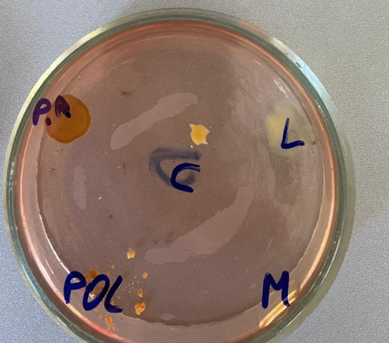
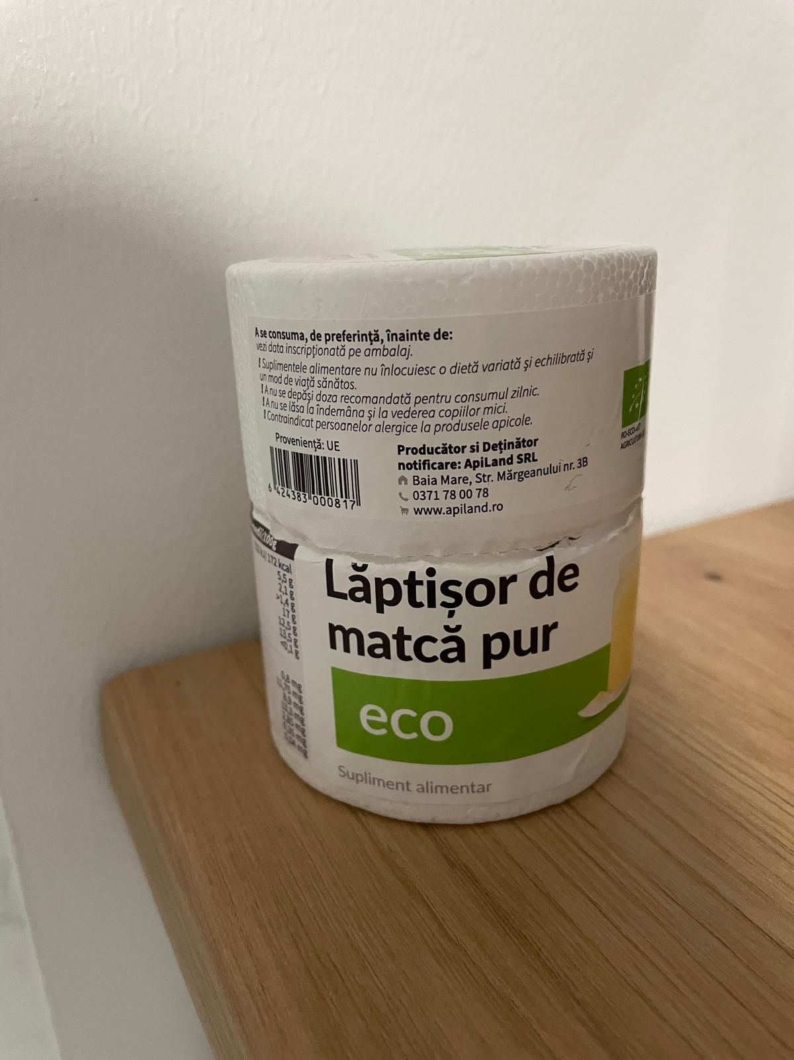
Produsele apicole utilizate în cadrul acestei lucrări se regăsesc
După izolarea tulpinilor de bacterii de la nivelul feței (Staphylococcus epidermis și Cutibacterium acnes), s-au efectuat inoculări în cutii Petri și s-au aplicat diverse mostre de produse apicole,cum ar fi mierea, polenul, ceara de albine, propolisul și lăptișorul de matcă.
Aspecte ale cutiilor Petri însămânțate și aplicate mostre

Slide 7
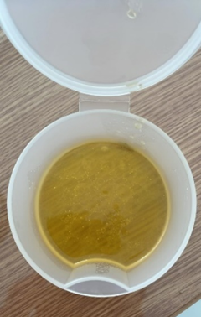
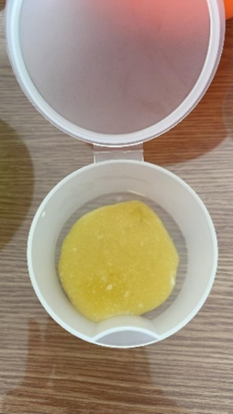
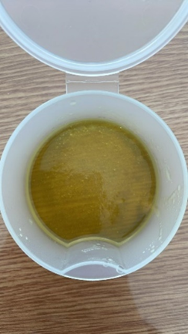
Verificarea numărului total de germeni pentru cele 3 baze a formulelor api-terapeutice și anume: mierea cu ulei de măsline, mierea cu ulei de cocos, mierea cu ulei de tamanu
Miere cu ulei de măsline
Miere cu ulei de cocos
Miere cu ulei de tamanu

Slide 8
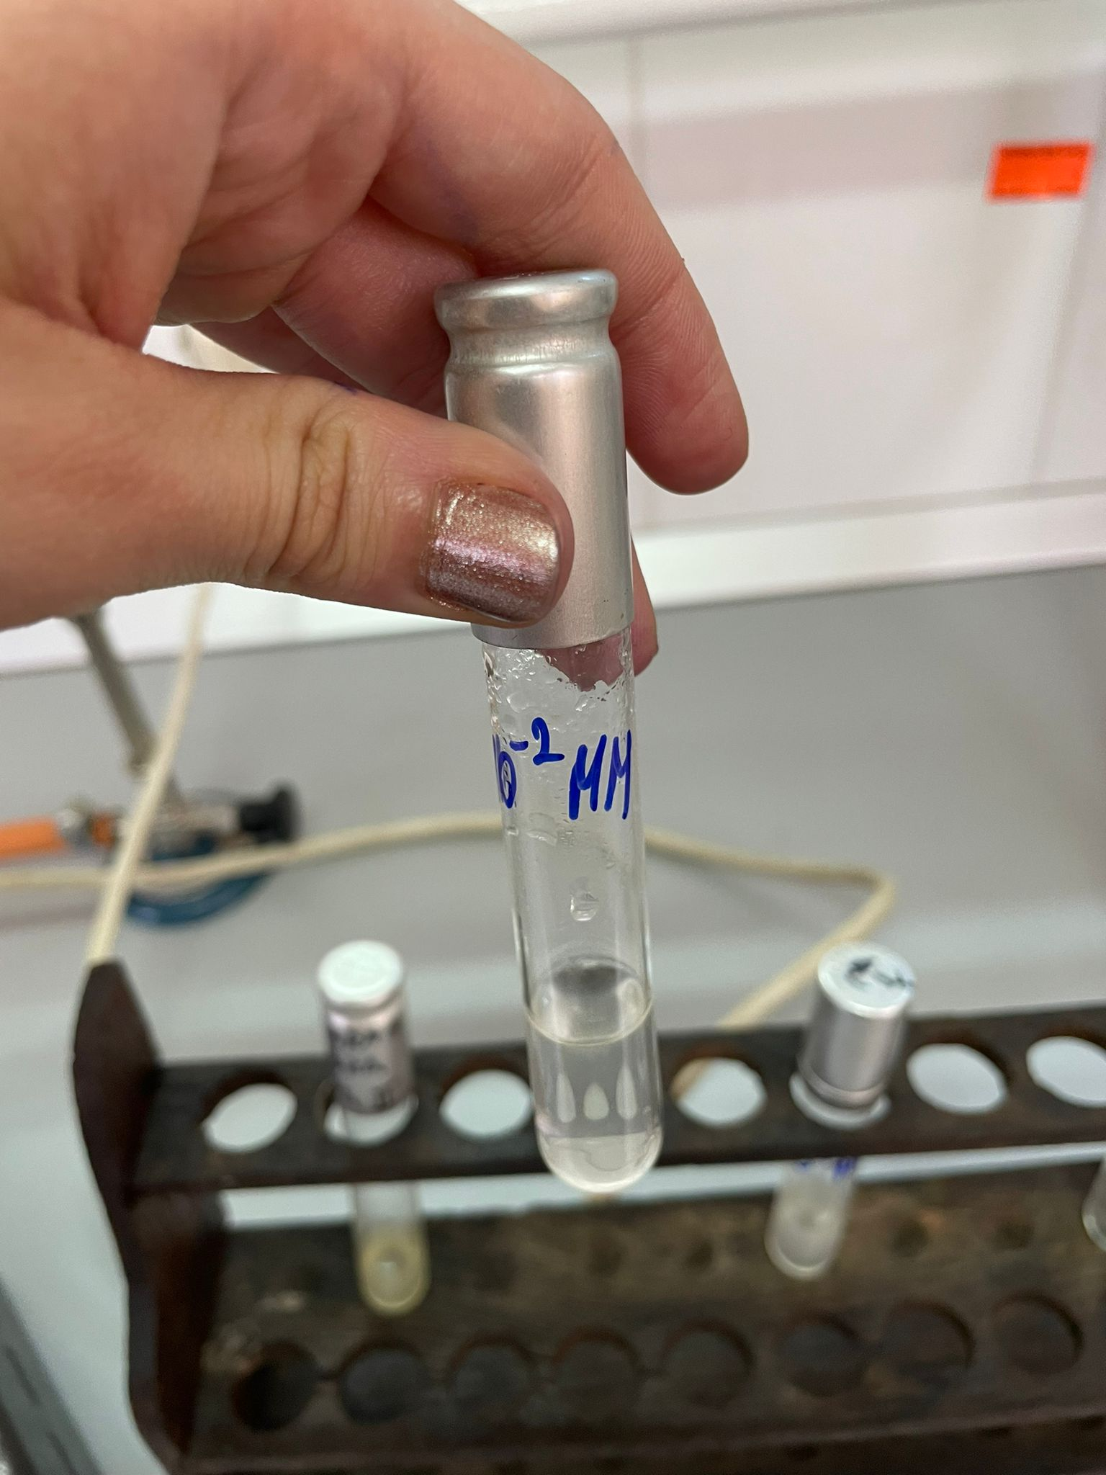
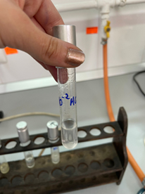
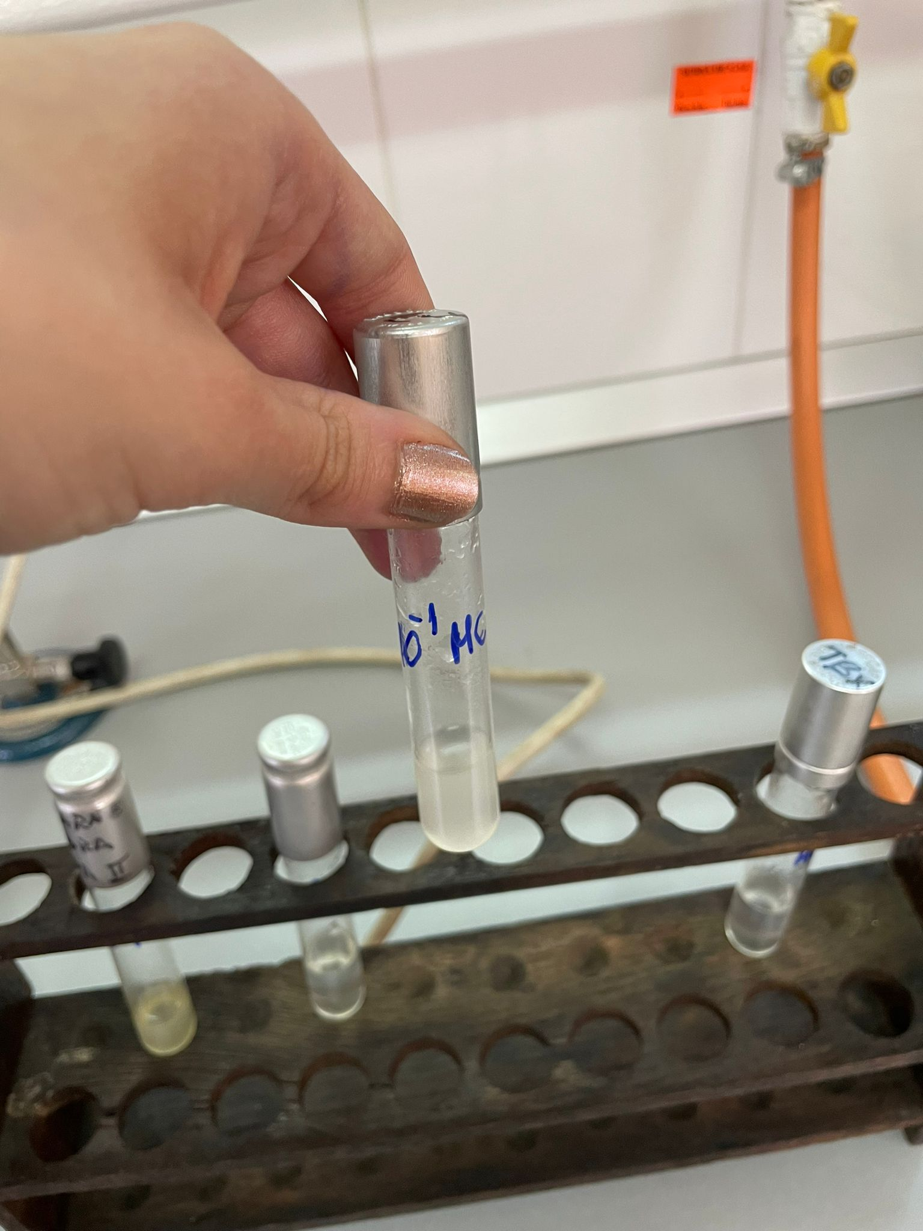
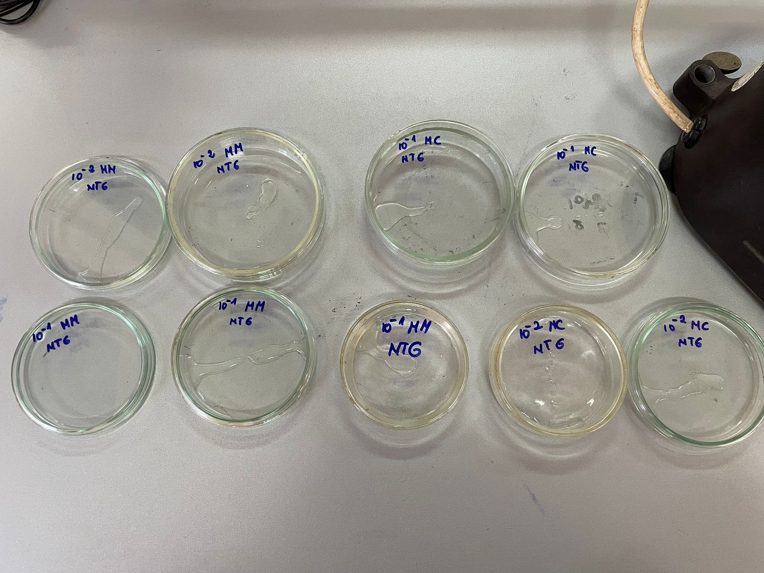
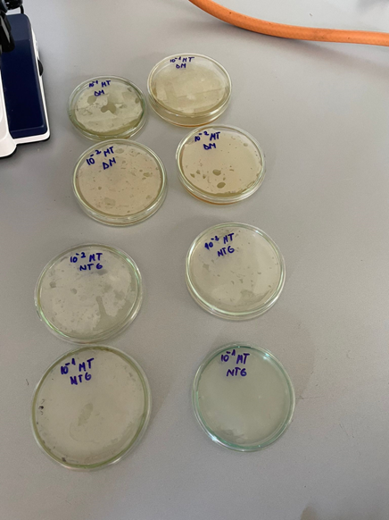
Determinarea numărul total de germeni drojdii și mucegaiuri
Efectuarea diluțiilor pentru miere cu ulei de măsline
Efectuarea diluțiilor pentru miere cu ulei de tamanu
Efectuarea diluțiilor pentru miere cu ulei de cocos
Cutiile Petri inoculate
Cutiile Petri inoculate

Slide 9
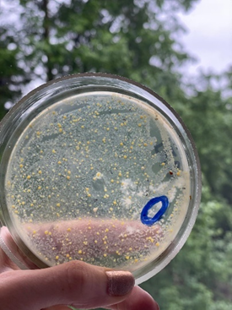
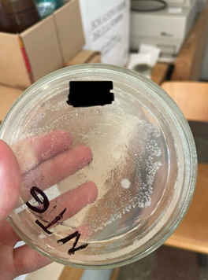
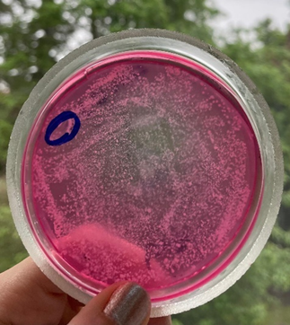
Rezultate și discuții
Analizarea și încercarea izolării a microorganismele aflate pe ten.
Au urmat izolări ale coloniilor, observații microscopice, astfel încat s-a constat faptul că Cutibacterium acnes joacă un rol important în ceea ce privește producerea acneei vulgare și Staphylococcus epidermidis, care afectează glandele sebacee.

Slide 10
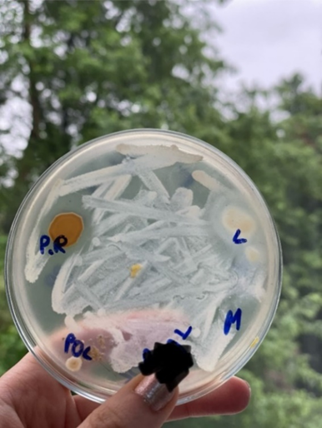
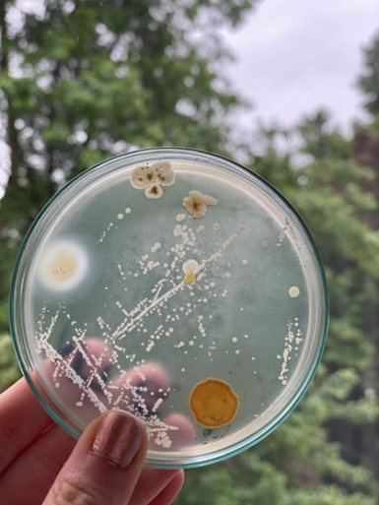
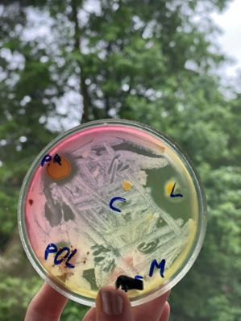
Evidențiarea puterii inhibatoare a produselor api-tearepeutice asupra tulpinilor microbiene.
Cutibacterium acnes
Staphylococcus epidermidis.

Slide 11
Rezultatele analizelor microbiologice privind determinarea numărului total de germeni, respectiv drojdii și mucegaiuri
Tabel 1. Încărcătura microbiană a probelor din miere în combinație cu uleiurile vegetale: ulei de măsline, ulei de cocos , ulei de tamanu. măsline, ulei de cocos, ulei de tamanu.
Probe | Nr.total microrganisme aerobe ( NTG , UFC/g) | Nr. total de drojdii și mucegaiuri (DM,UFC/g)
Limita de adminisibilitate | 10⁴ | 10²
Miere cu ulei de măsline | 5x10¹ | 1x10¹
Miere cu ulei de cocos | 6x10¹ | 2x10¹
Miere cu ulei de tamanu | 4x10¹ | 1x10¹

Slide 12
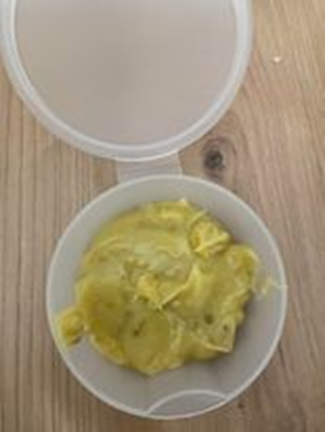
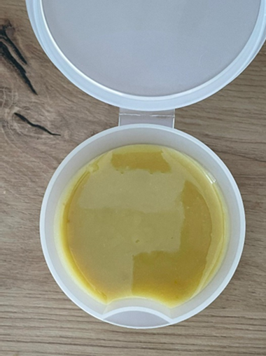
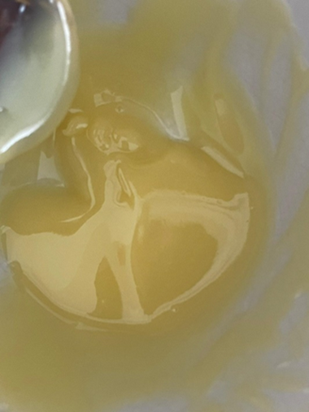
Obținerea unor formule api-fitoterapeutice
Cremă pe bază de miere cu uleiul de măsline
Cremă pe bază de miere cu uleiul de cocos
Cremă pe bază de miere cu uleiul de tamanu

Slide 13
Concluzii generale
Potrivit acestei lucrări s-au identificat diferite concluzii:
Tenul are o microbiotă variată, sensibilă și indicat ar fi să îl îngrijim cu produse naturale apicole.
Cercetările au fost aprofundate pe două tulpini: Cutibacterium acnes și Staphylococcus epidermidis care sunt responsabile de accentuarea acneei și inflamarea glandelor sebacee.
Produsele apicole au un bun efect antimicrobian, de aceea sunt numite antibiotice naturale, în special propolisul, lăptișorul de matcă, polenul.
Încărcătura microbiană este sub limitele de admisibilitate în probele cu miere și diferite tipuri de ulei, astfel se recomandă prepararea produselor cosmetice api-terapeutice.

Slide 14
Bibliografie
Kurek-Górecka, Anna et al. “Bee Products in Dermatology and Skin Care.” Molecules (Basel, Switzerland) vol. 25, nr. 3, 2020.
Wilson Antonio Weis a, N. R.. “An overview about apitherapy and its clinical applications”, vol.2, nr. 2, 2022.
Bovinder Chand, I. K. “Evolution of Apiculture, History and Present Scenario”,1st Edition, 2021, p.22, 2021.
Ș. Lazăr, O.C Vornicu Apicultura, editura Alfa, pp. 9-14, 2007.
C.B. Pocol ,PŠedík 2, D.I SBrumă, A Amuza ,A Chirsanova “Organic Beekeeping Practices in Romania: Status and Perspectives towards a Sustainable Development”, vol. 11, nr. 1, p.1, 2021.
Hossain R, Quispe C, Khan RA, Saikat ASM, Ray P, Ongalbek D, Yeskaliyeva B, Jain D, Smeriglio A, Trombetta D, Kiani R, Kobarfard F, Mojgani N, Saffarian P, Ayatollahi SA, Sarkar C, Islam MT, Keriman D, Uçar A, Martorell M, Sureda A, Pintus G, Butnariu M, Sharifi-Rad J, Cho WC. „Propolis: An update on its chemistry and pharmacological applications”, vol. 17, 2022.
L.Šturm, N. P. Ulrih, „Advances in the Propolis Chemical Composition between”2013 and 2018: A Review, vol. 1, nr. 1, pp 1-4, 2019.
A.Chirsanova, T. Capcanri, A. Boistean I.Khanchel, „Bee honey: history, characteristics, properties, benefits and adulteration in the beeliping sector”, vol. 4, pp. 99-101, 2021.
S. Martinotti , G. Bonsignore, E Ranzato, „Applications of Beehive Products for Wound Repair and
Skin Care”, vol. 10, 2023.

